Slide 1

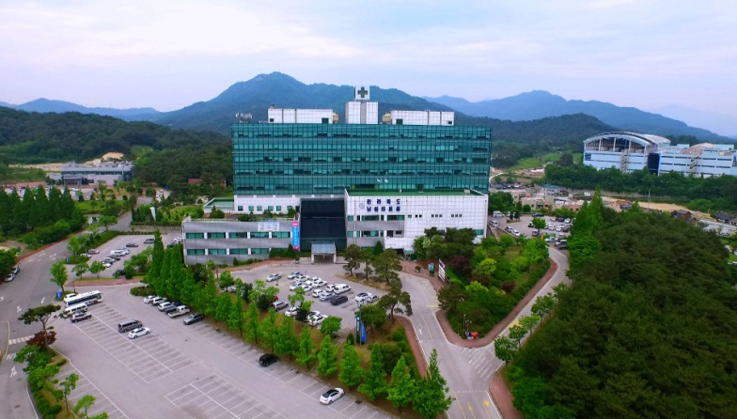

(2021년 제1차 본관 기능보강사업)
시설현대화사업추진 및
중장기 사업 계획 보고
관립 전주자혜의원 남원출장소
- since1921
전라북도 남원의료원
JEOLLABUK-DO NAMWON MEDICAL CENTER

Slide 2

Content
1.
본관 시설 현대화사업 추진 상황………1
1-1 본관 리모델링 공사(노후설비교체)
1-2 본관 리모델링 공사(외래부 리모델링)
5.
2019년~2020년 급식주방 및 지원시설 확충사업 추진상황………………24
5-1 급식주방 확충
5-2 영상의학과 확충
5-3 종교시설
2017년~2018년 응급의료, 분만실, 중환
자실 확충사업 추진 상황…………………8
2-1 응급의료확충
2-2 분만서비스확충
2-3 중환자실확충
2.
6.
2020년 진단검사의학과 및 기타시설 보강……………………………30
6-1 진단검사의학과 리모델링
6-2 지하1층 일부 리모델링(강당, 분식점등)
6-3 노후설비교체(CCTV 등 4종)
3.
2018년 수술실 및 지원시설 확충사업
추진상황…………………………………14
3-1 수술실 확충
3-2 중앙공급실 리모델링
2020년 인공신장투석실 확충사업 추진상황…………………………………………36
7-1 인공신장투석실 확충
7.
8.
2020년~2021년 의료진숙소 증축사업 추진상황………………………………40
8-1 의료진숙소 증축
4.
2019년 음압격리병상 및 심뇌혈관센터
확충사업 추진상황……………………19
4-1 음압격리병상 확충
4-2 심뇌혈관센터 확충
9.
시설현대화사업 중장기추진계획 보고… ……………………………………… …45

Slide 3

1
본관 시설 현대화사업 추진 상황
본관 리모델링공사(노후설비교체)
1-1
본관 본관 리모델링공사(외래부 리모델링)
1-2

Slide 4

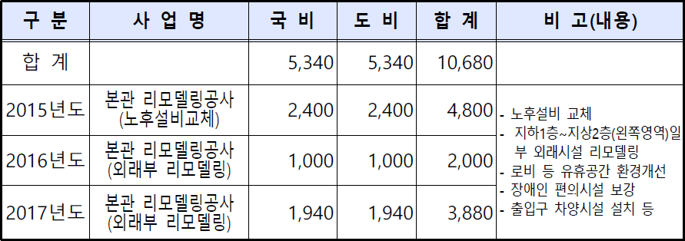
1. 본관 시설 현대화사업 추진 상황
(단위 : 백만원)
□ 공사개요
◦ 위 치 : 남원시 충정로 365번지
◦ 규 모 : 지하 1층 ~ 지상 2층 일부
◦ 사 업 비 : 10,680백만원
◦ 사업기간 : 2015 ～ 2018(년차 공사)
◦ 사업내용
(단위 : 백만원)

Slide 5
1. 본관 시설 현대화사업 추진 상황
□ 추진현황
◦ 2014. 11 : 2015년 지방의료원 국고지원사업 지원대상 선정
◦ 2016.05.26 : 본관 리모델링공사 설계공모(제안공모) 용역 계약 체결
(1단계 노후설비 교체)
◦ 2016. 10.05 : 공사 착공
◦ 2017. 01.20 : 공사 준공
(2단계 시설보강)
◦ 2017. 09.04 : 공사 착공
◦ 2018. 03. 21 : 공사 완료
◦ 2018. 08. 06 : 안내표지판 디자인개발 및 제작설치 공모발주신청
◦ 2018. 10. 16 : 안내표지판 디자인개발 및 제작설치 착공
◦ 2018. 12. 28 : 안내표지판 디자인개발 및 제작설치 준공
◦ 2018. 12 : 응급부 캐노피 증축, 공조기 교체(노후설비) 완료
2005. 9.
임무달성을 위한 전략

Slide 6
1-1. 본관 리모델링공사(노후설비교체)
□ 개 요
○ 위 치 : 본관
○ 면 적 : 1,279.54㎡(증축 16.24㎡, 개보수 1,263.30㎡)
- 주요시설 : 기계감시실설치, 기계실 시설보강, LPG가스관리동 보수, 환경관리실 시설보강, 기타
□ 사업범위(노후설비교체)
2005. 9.
구분 | 교 체 설 비
기계 | - 도시가스 - 보일러, 의료가스공급장치, 위생밸브 - 자동제어, 공조기 코일, 수중펌프
전기 | - 전기공급장치, 변압기, 발전기, 무정전전원시스템, 조명제어
폐수 | - 폐수처리시설
소방 | - 자동화재탐지설비
임무달성을 위한 전략

Slide 7
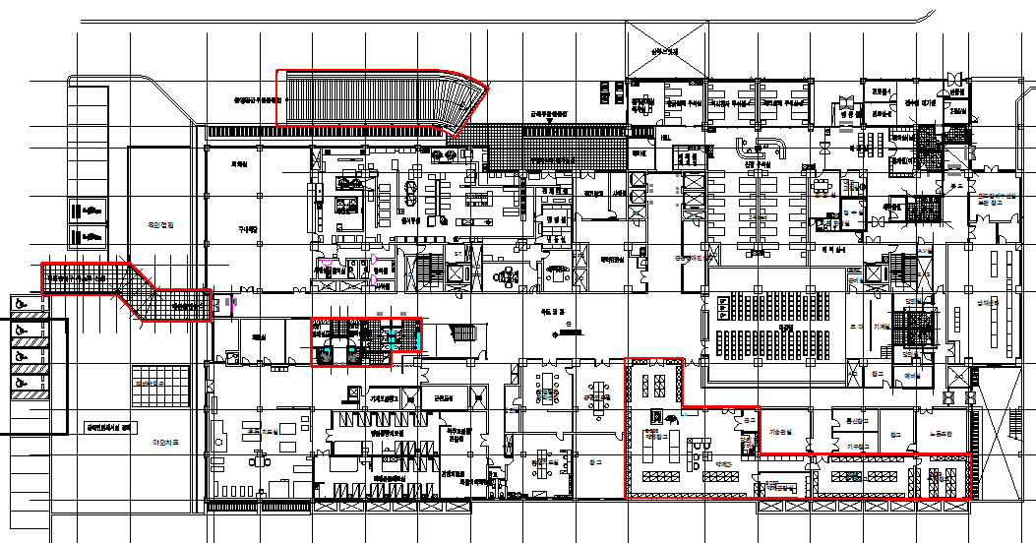
1-2. 본관 리모델링공사(외래부 리모델링)
□ 개 요
○ 위 치 : 본관 지하 1층
○ 면 적 : 690.38㎡(증축 226.61㎡, 리모델링 463.77㎡)
- 주요시설 : 직원출입구 및 물품반입구 차양시설설치, 약제과, 공용화장실,
재활의학과 장애인화장실 리모델링, 기타
□ 사업범위(공사도면 / 지하 1층)

Slide 8
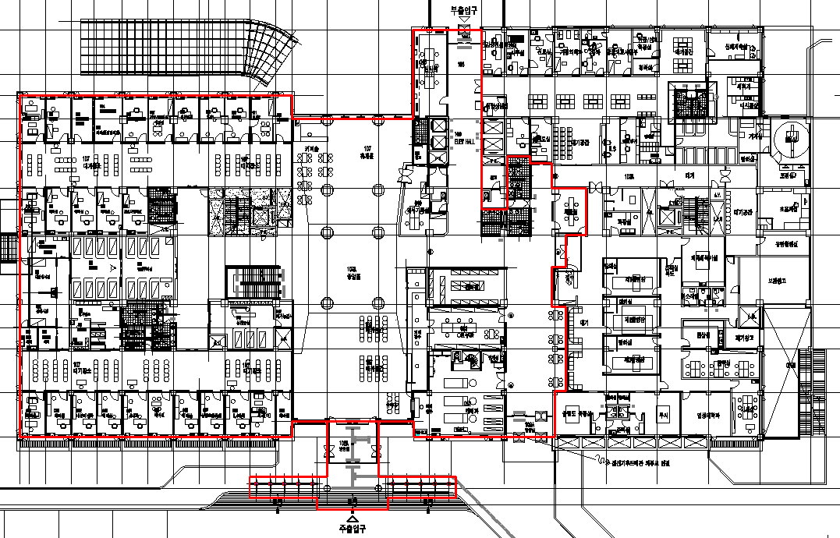
1-2. 본관 리모델링공사(외래부 리모델링)
□ 개 요
○ 위 치 : 본관 지상 1층
○ 면 적 : 3,138.05㎡(증축 158.50㎡, 리모델링 2,979.55㎡)
- 주요시설 : 본관 1층 왼쪽영역 외래시설 리모델링, 로비 등 유휴 공간 환경개선,
장애인편의시설 보강, 출입구 차양 시설 설치 등
□ 사업범위(공사도면 / 지상 1층 외래진료부 왼쪽영역)

Slide 9
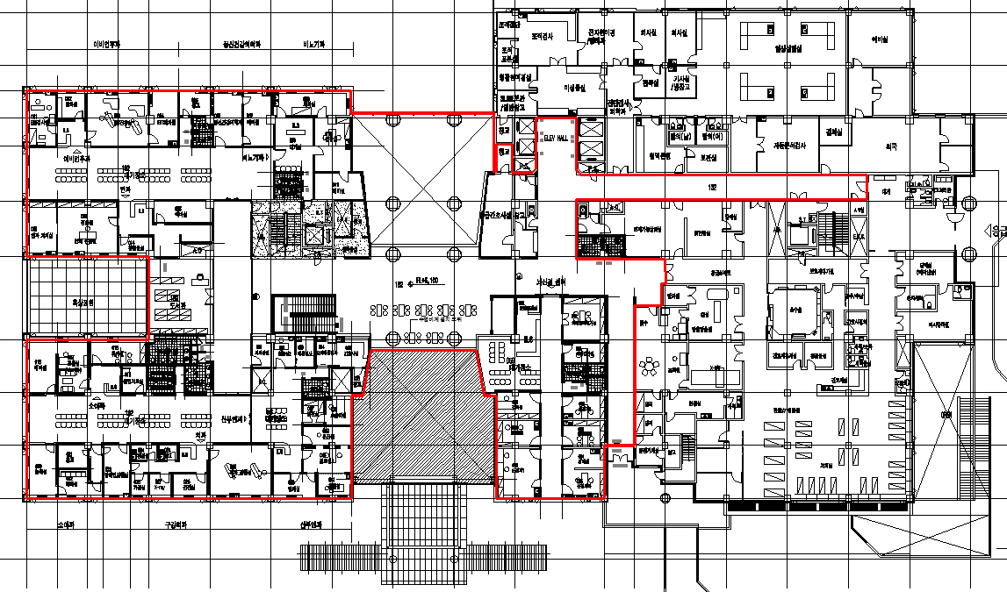
1-2. 본관 리모델링공사(외래부 리모델링)
□ 개 요
○ 위 치 : 본관 지상 2층
○ 면 적 : 2,608.83㎡(증축 183.77㎡, 리모델링 2,425.06㎡)
주요시설 : 본관 2층 왼쪽영역 외래시설 리모델링, 장애인편의시설 보강,
응급의료센터 출입구 차양시설 설치 등
□ 사업범위(공사도면 / 지상 2층 외래진료부 왼쪽영역)

Slide 10
2
2017년~2018년 응급의료, 분만실, 중환자실확충사업 추진 상황
응급의료확충
2-1
본관 분만서비스확충
2-2
본관 중환자실
2-3

Slide 11
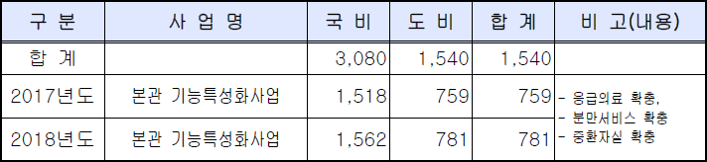
2. 2017년~2018년 응급의료, 분만실, 중환자실확충사업 추진 상황
(단위 : 백만원)
□ 공사개요
◦ 위 치 : 남원시 충정로 365번지
◦ 규 모 : 지상 2층 ~ 지상 3층 일부
◦ 사 업 비 : 3,080백만원
◦ 사업기간 : 2017 ～ 2018(년차 공사)
◦ 사업내용
(단위 : 백만원)

Slide 12
2. 2017년~2018년 응급의료, 분만실, 중환자실확충사업 추진 상황
□ 추진현황
◦ 2016.11.10 : 2017년 지방의료원 기능보강사업 지원대상 선정
◦ 2017.02.28 : 기능특성화사업 건축기본설계 심의 신청
◦ 2017.05.17 : 건축 기본설계 심의 “적합” 통보
◦ 2017.07.28 : 실시설계용역 착수
◦ 2018.01.18 : 사업계획변경심의신청(음압병상 확충 제외)
◦ 2018.02.23 : 사업계획변경심의 ‘적합’ 통보
◦ 2018.06. : 설계용역 완료
◦ 2018.07.12 : 공사 착공
◦ 2018.12.18 : 응급의료센터, 분만실, 중환자실 준공
2005. 9.
임무달성을 위한 전략

Slide 13
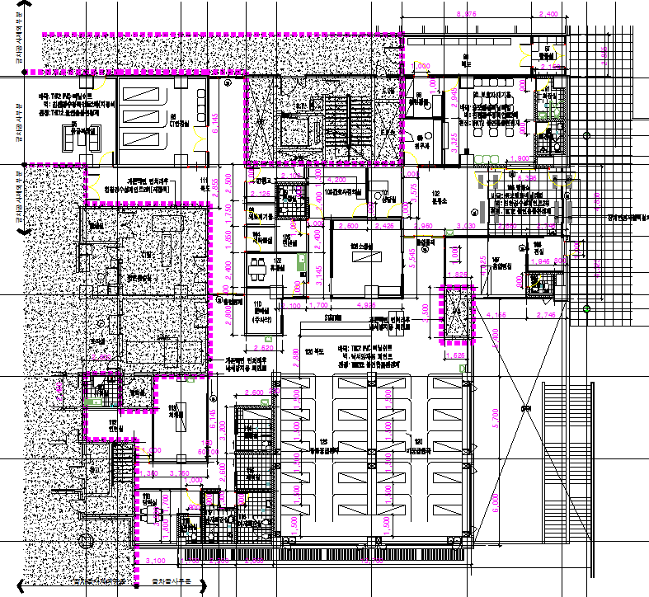
2-1. 응급의료확충 세부사업내용
□ 개 요
○ 위 치 : 본관 지상 2층
○ 면 적 : 836.84㎡
- 주요시설 : 응급환자진료실, 소생실, 환자분류소, 처치실, 관장실, 세척실, 음압병실, 기타
□ 사업범위(공사계획도면)

Slide 14
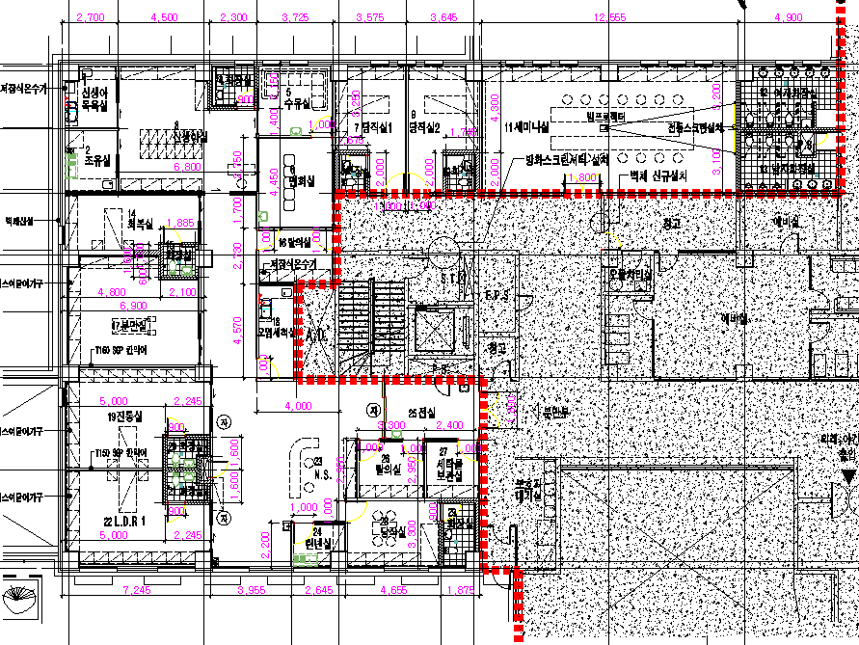
2-2. 분만서비스확충 세부사업내용
□ 개 요
○ 위 치 : 본관 지상 3층
○ 면 적 : 544.76㎡
- 주요시설 : 분만실, 진통실, LDR실, 회복실, 간호사실, 신생아실, 의사당직실,
세미나실, 기타
□ 사업범위(공사계획도면)

Slide 15
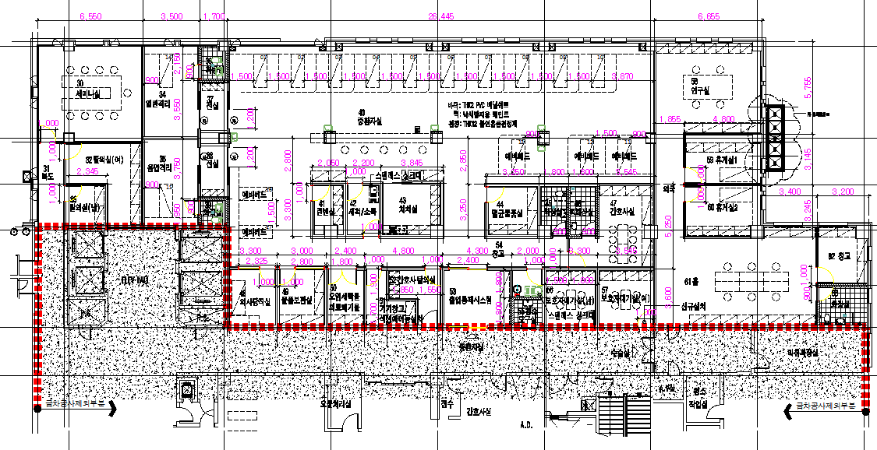
2-3. 중환자실확충 세부사업내용
□ 개 요
○ 위 치 : 본관 지상 3층
○ 면 적 : 764.51㎡
- 주요시설 : 중환자진료실, 음압격리실, 일반격리실, 소독세척실, 보호자대기실, 처치실, 기기창고, 기타
○ 병상규모 : 15병상(격리병상 2병상 제외)
□ 사업범위(공사계획도면)

Slide 16
3
2018년 수술실 및 지원시설 확충사업 추진 상황
수술실 확충
3-1
본관 중환자실 리모델링
3-2

Slide 17
3. 수술실 및 지원시설 확충사업 추진 상황
(단위 : 백만원)
□ 공사개요
◦ 위 치 : 남원시 충정로 365번지
◦ 규 모 : 지상 3층 일부
◦ 사 업 비 : 2,340백만원
◦ 사업기간 : 2018년
◦ 사업내용
(단위 : 백만원)
구분 | 사업명 | 국비 | 도비 | 합계 | 비고(내용)
2018년도 | 수술실 및 지원시설 확충 | 1,170 | 1,170 | 2,340 | - 수술실 축소 ㆍ 수술실 8실 → 수술실 5실 - 중앙공급실 이전 ㆍ 지하 2층 → 지상 3층(수술실 옆)

Slide 18
3. 수술실 및 지원시설 확충사업 추진 상황
□ 추진현황
◦ 2017.09.25 : 2018년 지방의료원 기능보강사업 지원계획 통보
◦ 2018.06.25 : 설계용역 착수
◦ 2018.09.28 : 기본설계 심의 및 사업계획 변경 수정신청
◦ 2018.11.21 : 기본설계 심의 및 사업계획 변경 검토결과 ‘적합’ 통보
◦ 2018.12.07 : 실시설계 심의 및 일상감사, 원가심사 결과통보
◦ 2018.12.28 : 공사 착공
◦ 2019.08.24 : 공사 준공
2005. 9.
임무달성을 위한 전략

Slide 19
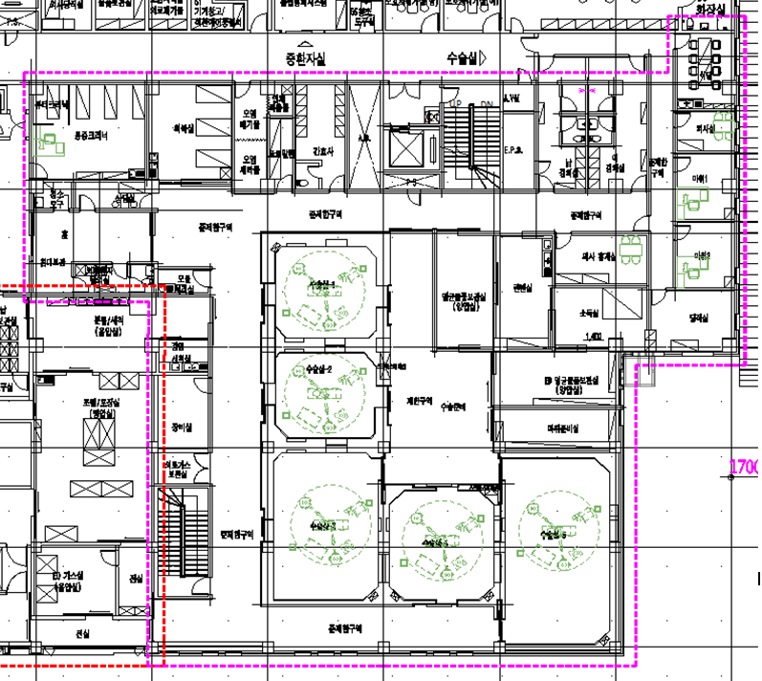
3-1. 수술실확충 세부사업내용
□ 개 요
○ 위 치 : 본관 지상 3층
○ 면 적 : 1,039.81㎡
- 주요시설 : 수술실 5실, 소독실, 세척실, 통증크리닉, 회복실, 기타
□ 사업범위(공사계획도면)

Slide 20
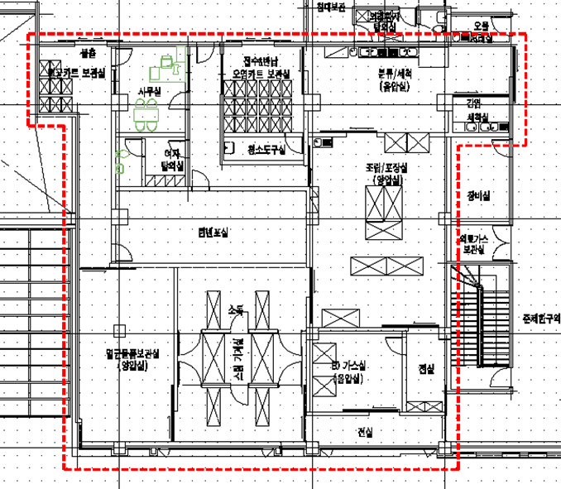
3-2. 중앙공급실확충 세부사업내용
□ 개 요
○ 위 치 : 본관 지상 3층
○ 면 적 : 458.05㎡
- 주요시설 : 접수/반납 오염카트보관실, 분류/세척, 조립/포장실, EO가스실, 스팀소독실,
멸균품 보관실, 린넨포실, 기타
□ 사업범위(공사계획도면)

Slide 21
4
2019년 음압격리병상 및 심뇌혈관센터 확충사업 추진 상황
음압격리병상확충
4-1
본관 심뇌혈관센터확충
4-2

Slide 22
4. 2019년 음압격리병상 및 심뇌혈관센터확충사업 추진 상황
(단위 : 백만원)
□ 공사개요
◦ 위 치 : 남원시 충정로 365번지
◦ 규 모 : 지상 1층 ~ 지상 3층 일부
◦ 사 업 비 : 2,800백만원
◦ 사업기간 : 2019년
◦ 사업내용
(단위 : 백만원)
구분 | 사업명 | 국비 | 도비 | 합계 | 비고(내용)
2019년도 | 음압격리병상 및 심뇌혈관센터 확충 | 1,400 | 1,400 | 2,800 | - 음압격리병상 확충 ㆍ 격리병상 2실 심뇌혈관센터 확충 ㆍ 외래기능검사실 및 ANGIO실

Slide 23
4. 2019년 음압격리병상 및 심뇌혈관센터확충사업 추진 상황
□ 추진현황
◦ 2018.12.24 : 2019년 지방의료원 기능보강사업 지원계획 확정 통보
◦ 2019.06.25 : 설계용역 착수
◦ 2019.08.05 : 건축 기본설계 심의 “적합” 통보
◦ 2019.12.24 : 공사 착공
◦ 2020.07.30 : 공사 완료
2005. 9.
임무달성을 위한 전략

Slide 24
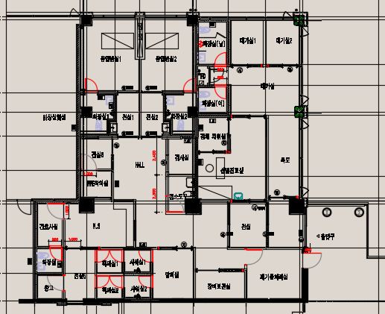
4-1. 음압격리병상확충 세부사업내용
□ 개 요
○ 위 치 : 본관 지상 2층
○ 면 적 : 262.44㎡
- 주요시설 : 음압병실 2실, 설별진료실, 대기실, 간호사실, 탈의실, 샤워실, 착의실, 기타
□ 사업범위(공사계획도면)

Slide 25
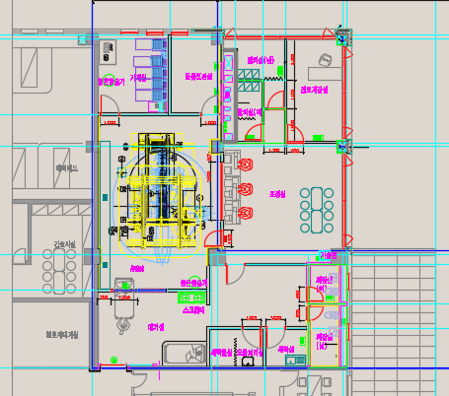
4-2. 심뇌혈관센터확충 세부사업내용
□ 개 요
○ 위 치 : 본관 지상 3층
○ 면 적 : 229.68㎡
- 주요시설 : ANGIO실, 조정실, 대기실, 기계실, 물품보관실, 기타
□ 사업범위(공사계획도면)

Slide 26
5
2019년~2020년 급식주방 및 지원시설 확충
급식주방확충
5-1
본관 영상의학과확충
5-2
본관 종교시설
5-3

Slide 27
5. 2019년~2020년 급식주방 및 지원시설확충
(단위 : 백만원)
□ 공사개요
◦ 위 치 : 남원시 충정로 365번지
◦ 규 모 : 지하 2층 ~ 지상 1층 일부
◦ 사 업 비 : 4,200백만원
◦ 사업기간 : 2019 ～ 2020(년차 공사)
◦ 사업내용
(단위 : 백만원)
구분 | 사업명 | 국비 | 도비 | 합계 | 비고(내용)
합 계 |  | 2,100 | 2,100 | 4,200
2019년도 | 급식주방 및 지원시설확충 | 900 | 900 | 1,800 | 급식주방(장례식장 주방포함)리모 델링 영상의학과 리모델링 종교 및 기타시설 리모델링
2020년도 | 급식주방 및 지원시설확충 | 1,200 | 1,200 | 2,400

Slide 28
5. 2019년~2020년 급식주방 및 지원시설 확충사업 추진 상황
□ 추진현황
◦ 2018.12.24 : 2019년 지방의료원 기능보강사업 지원계획 통보
◦ 2019.05.13 : 설계용역 착수
◦ 2019.07.03 : 사업계획 및 기본설계 변경 심의신청
◦ 2019.08.05 : 사업계획 및 기본설계 변경 심의 검토결과 ‘적합’ 통보
◦ 2019.10.29 : 원가심사 및 일상감사 결과통보
◦ 2019.12.18 : 공사 착공
◦ 2020.09.23 : 공사 준공
2005. 9.
임무달성을 위한 전략

Slide 29
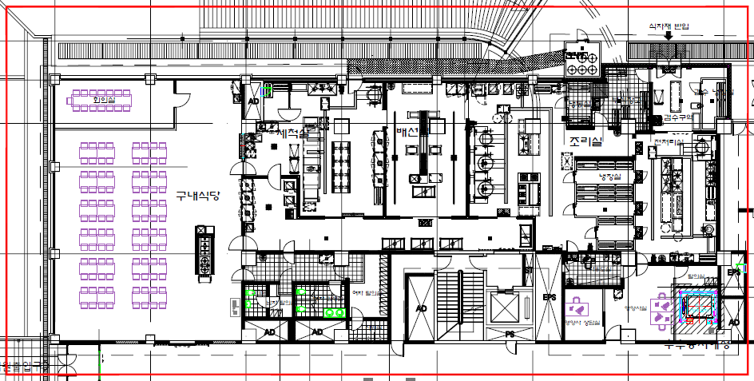
5-1. 급식주방 리모델링 세부사업내용
□ 개 요
○ 위 치 : 본관 지하 1층
○ 면 적 : 826.75㎡
- 주요시설 : 식당, 조리실, 영양실, 기타
□ 사업범위(공사계획도면)

Slide 30
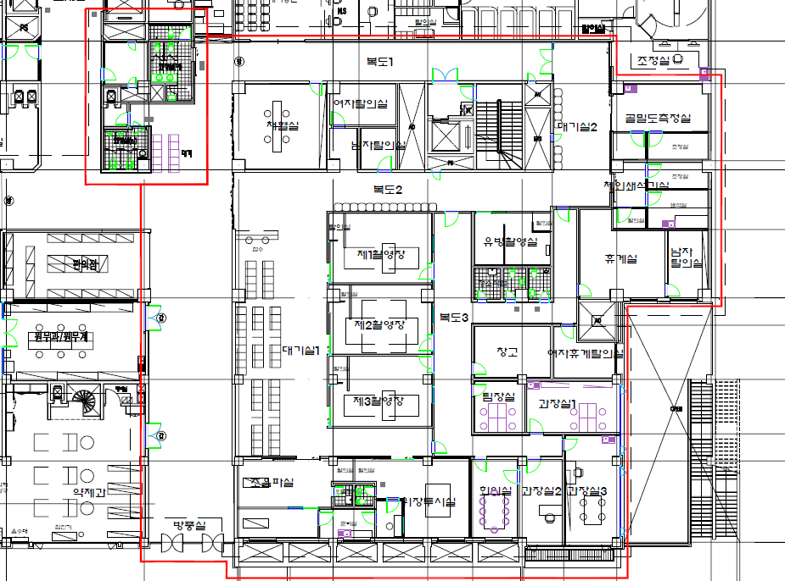
5-2. 영상의학과 리모델링 세부사업내용
□ 개 요
○ 위 치 : 본관 지상 1층
○ 면 적 : 1,23.30㎡
- 주요시설 : 1,2,3촬영실, 초음파실, 위장투시실, 유방촬영실, 골밀도측정실, 체외쇄석기실,
과장실, 회의실, 기타
□ 사업범위(공사계획도면)

Slide 31
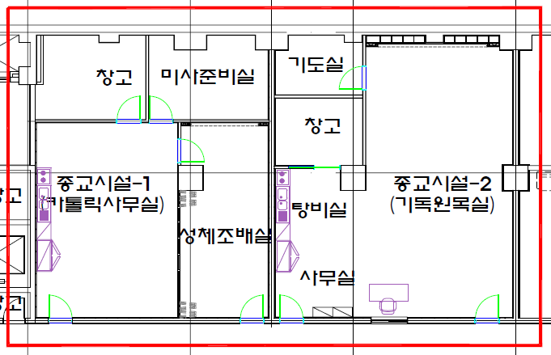
5-3. 종교시설 세부사업내용
□ 개 요
○ 위 치 : 본관 지하 2층
○ 면 적 : 229.32㎡
- 주요시설 : 가톨릭 원목실, 기독원목실, 기타
□ 사업범위(공사계획도면)

Slide 32
6
2020년 진단검사의학과 및 기타시설 보강
진단검사의학과 리모델링
6-1
본관 지하 1층 일부(강당, 공공의료본부, 기타) 리모델링
6-2
본관 노후설비교체(CCTV 등 4종)
6-3

Slide 33
6. 2020년 진단검사의학과 및 기타시설보강
(단위 : 백만원)
□ 공사개요
◦ 위 치 : 남원시 충정로 365번지
◦ 규 모 : 지하 1층, 지상 2층 일부
◦ 사 업 비 : 3,760백만원
◦ 사업기간 : 2020년
◦ 사업내용
(단위 : 백만원)
구분 | 사업명 | 국비 | 도비 | 합계 | 비고(내용)
합 계 |  | 1,880 | 1,880 | 3,760
2020년도 | 진단검사의학과 및 기타 시설보강 | 1,660 | 1,660 | 3,320 | 진단검사의학과 리모델링 지하1층 강당, 공공의료본부, 분식점, 기타시설 보강
 |  |  |  |  | CCTV 교체 가로등 교체 방송설비 교체 녹십자간판 철거
2020년도 | 노후설비교체(CCTV 등 4종) | 220 | 220 | 440

Slide 34
6. 2020년 진단검사의학과 및 기타시설 보강
□ 추진현황
◦ 2020.01.02 : 2020년 지방의료원 기능보강사업 확정내시 통보
◦ 2020.04.13 : 설계용역 착수
◦ 2020.06.12 : 건축 기본설계 변경 심의신청
◦ 2020.10.12 : 기본설계 심의 검토결과 ‘적합’ 통보
◦ 2020.12.16 : 원가심사 및 일상감사 결과통보
◦ 2020.12.30 : 공사 착공
◦ 2021.04.30 : 1단계 진단검사의학과 공사 완료
◦ 2021.06.01 : 2단계 지하1층 기타시설(분식점, 공공의료본부, 복도 등) 공사시행 중
□ 향후, 추진계획
◦ 2021.08.26 : 공사 준공(예정)
2005. 9.
임무달성을 위한 전략

Slide 35
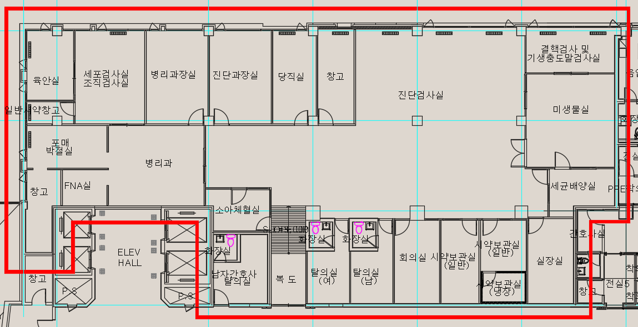
6-1. 진단검사의학과 리모델링 세부사업내용
□ 개 요
○ 위 치 : 본관 지상 2층
○ 면 적 : 580.62㎡
- 주요시설 : 진단검사의학과, 병리과
□ 사업범위(공사계획도면)

Slide 36
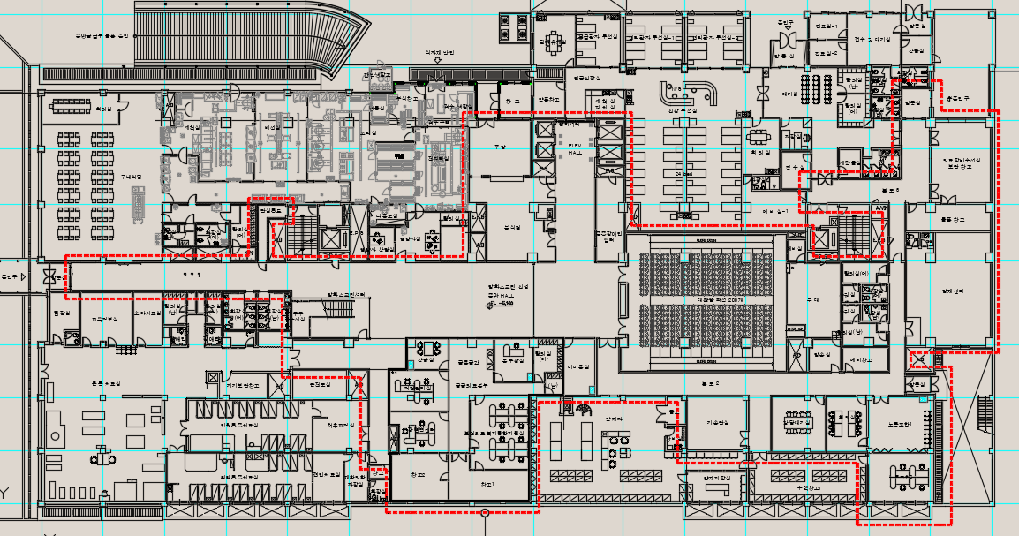
6-2. 기타시설(지하1층)보강 세부사업내용
□ 개 요
○ 위 치 : 본관 지하 1층
○ 면 적 : 1,810.38㎡
- 주요시설 : 강당, 분식점, 공공의료본부, 복도, 기타
□ 사업범위(공사계획도면)

Slide 37
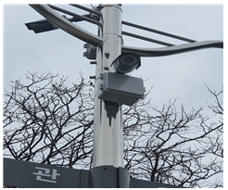
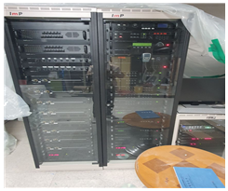
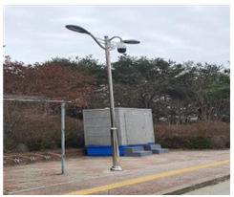
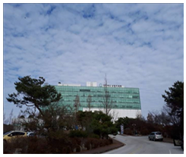
6-3. 노후설비교체 세부사업내용
□ 개 요
○ 위 치 : 본관
○ 노후설비 교체
- 주요내용 : CCTV 32대, 방송설비 1SET, 가로등 71EA 교체, 녹십자간판 철거
□ 사업범위(공사계획도면)
CCTV교체 | 방송설비 교체 | 가로등 교체 | 녹십자간판 철거

Slide 38
7
2020년 인공신장투석실확충사업
인공신장투석실 확충
7-1

Slide 39
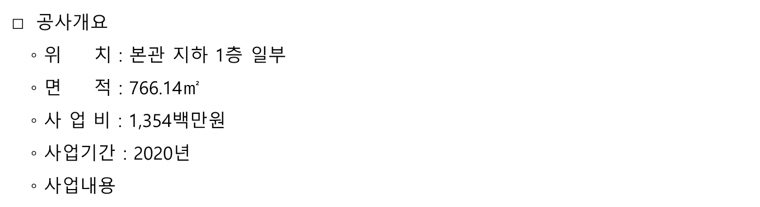
7. 2020년 인공신장투석실 확충사업
(단위 : 백만원)
□ 공사개요
◦ 위 치 : 본관 지하 1층 일부
◦ 면 적 : 766.14$㎡$
◦ 사 업 비 : 1,354백만원
◦ 사업기간 : 2020년
◦ 사업내용
(단위 : 백만원)
구분 | 사업명 | 국비 | 도비 | 합계 | 비고(내용)
합 계 |  | 1,880 | 1,880 | 3,760
2020년도 | 인공신장투석실 확충 | 677 | 677 | 1,354 | 인공신장투석실 리모델링 (BED 수 : 32)

Slide 40
7. 2020년 인공신장투석실 확충사업
□ 추진현황
◦ 2020.01.02 : 2020년 지방의료원 기능보강사업 확정내시 통보
◦ 2020.04.10 : 설계용역 착수
◦ 2020.05.12 : 건축 기본설계 변경 심의신청
◦ 2020.07.28 : 격리외래진료실 시설 용도변경 승인신청
◦ 2020.09.16 : 격리외래진료실 시설 용도변경 승인통보
◦ 2020.09.25 : 사업계획 변경 심의신청
◦ 2020.10.26 : 기본설계 심의 검토결과 ‘적합’ 통보
◦ 2020.12.11 : 사업계획 변경 승인통보
◦ 2020.12.16 : 원가심사 및 일상감사 결과통보
◦ 2020.12.30 : 공사 착공
◦ 2021.04.28 : 공사 완료
2005. 9.
임무달성을 위한 전략

Slide 41
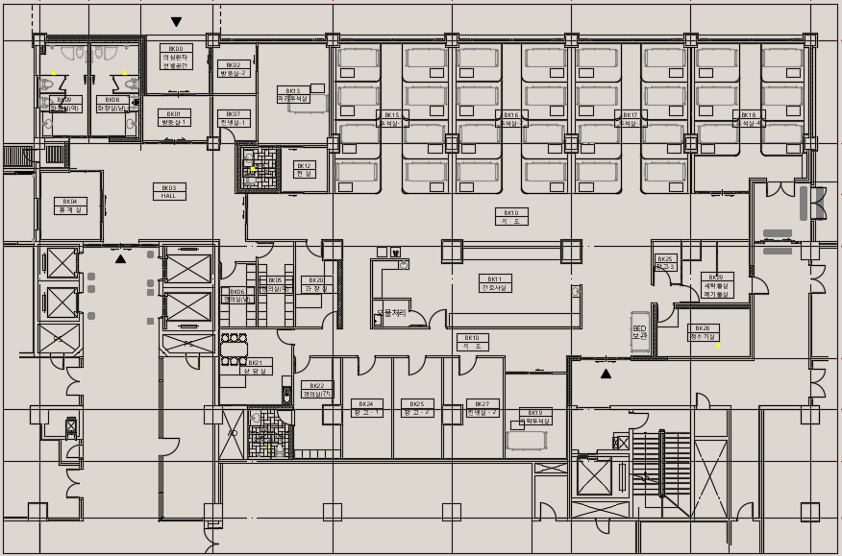
7-1. 인공신장투석실확충사업 세부사업내용
□ 개 요
○ 위 치 : 본관 지하 1층
○ 면 적 : 766.14㎡
- 주요시설 : 투석실, 격리투석실 1실, 복막투석실 1실, 정수실, 간호사실, 갱의실, 휴게실,
상담실, 린넨실, 세탁물실, 기타
□ 사업범위(공사계획도면)

Slide 42
8
2020년~2021년 의료진숙소 증축사업
의료진숙소 증축사업
8-1

Slide 43
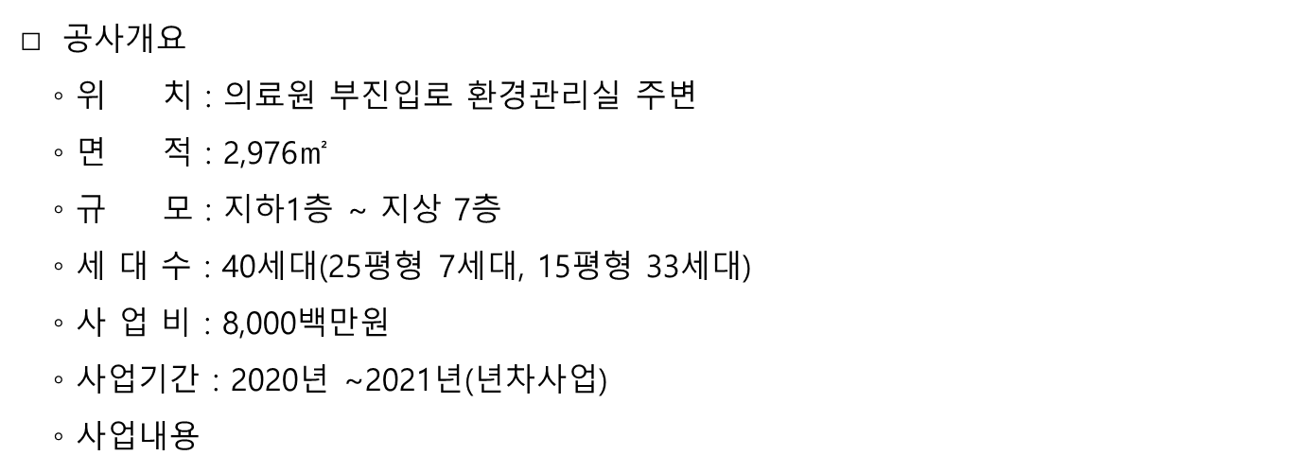
8. 2020년~2021년 의료진숙소 증축사업
(단위 : 백만원)
□ 공사개요
◦ 위 치 : 의료원 부진입로 환경관리실 주변
◦ 면 적 : 2,976$㎡$
◦ 규 모 : 지하1층 ~ 지상 7층
◦ 세 대 수 : 40세대(25평형 7세대, 15평형 33세대)
◦ 사 업 비 : 8,000백만원
◦ 사업기간 : 2020년 ~2021년(년차사업)
◦ 사업내용
(단위 : 백만원)
구분 | 사업명 | 국비 | 도비 | 합계 | 비고(내용)
합 계 |  | 4,000 | 4,000 | 8,000
2021년도 | 의료진 숙소 증축 | 2,800 | 2,800 | 5,600 | 연면적 : 2,976㎡ 규 모 : 지하 1층 ~ 지상 7층 세대수 : 40세대 (25평형 7세대, 15평형 33세대)
2020년도 |  | 1,200 | 1,200 | 2,400

Slide 44
8. 2020년 ~2021년 의료진숙소 증축사업
□ 추진현황
◦ 2020.03.19 : 2020년 지역거점공공병원 기능보강 추가지원사업 검토결과 통보
◦ 2020.04.24 : 공공건축 사업계획 사전검토 신청서 제출
◦ 2020.07.21 : 일상감사 의견 통보
◦ 2020.09.24 : 원가심사 결과 통보
◦ 2020.10.26 : 건축설계공모 공고
◦ 2021.02.01 : 설계용역 착수
◦ 2021.04.20 : 건축기본설계 심의신청(전라북도 보건의료과)
□ 추진계획(향후 추진과정에서 변경될 수 있음)
◦ 2021.07. : 도시관리계획 변경 및 건축허가신청
◦ 2021.09. : 일상감사 및 원가심사 심의 요청
◦ 2021.11. : 공사 착공
◦ 2022.12. : 공사 완료
2005. 9.
임무달성을 위한 전략

Slide 45
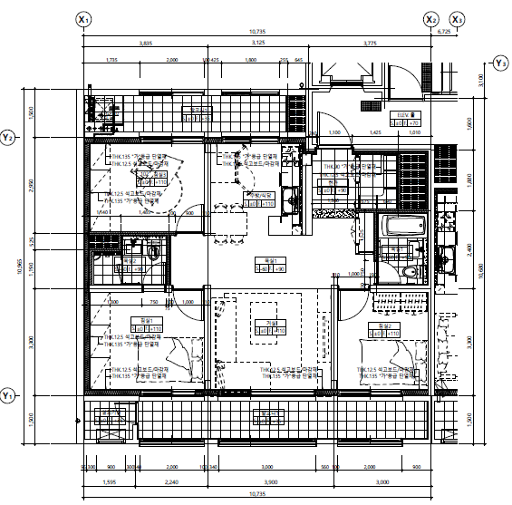
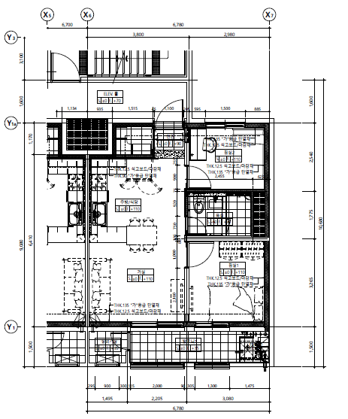
8-1. 의료진숙소증축사업 세부사업내용
□ 개 요
○ 위 치 : 의료원 부진입로 환경관리실 주변
○ 면 적 : 2,976㎡
- 주요시설 : 40세대(25평형 7세대, 15평형 33세대)
□ 사업범위(공사계획도면)
25평형 7세대 | 15평형 33세대

Slide 46
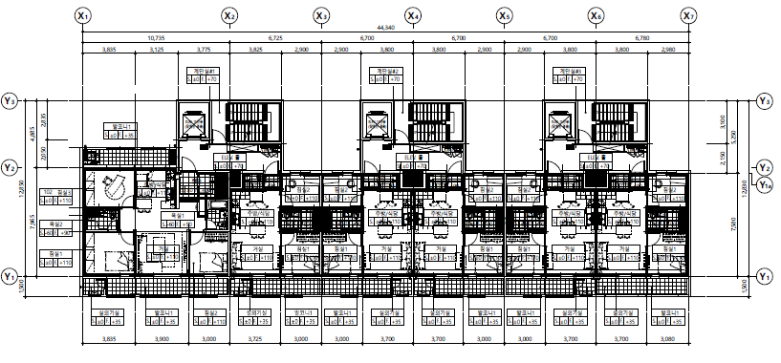
8-2. 의료진숙소증축사업 세부사업내용
□ 사업범위(공사계획도면)

Slide 47
9
시설현대화사업 중장기 추진 계획 보고

Slide 48
9. 시설 현대화사업 중장기 추진 계획
(단위 : 백만원)
(단위 : 백만원)
구 분 | 사 업 명 | 국 비 | 도 비 | 합 계 | 비 고(내용)
합 계 |  | 15,902 | 15,902 | 31,804
2022년도 | 편의안전시설 보강 | 500 | 500 | 1,000 | - 시설보강 ․ 외래전용 E/V 설치, 방화문교체 ․ 진료협력센터 리모델링 ․ 장례식장 일부 환경개선
2023년도 | 의사숙소 리모델링 | 2,595 | 2,595 | 5,190 | - 현, 의사숙소 리모델링
 | 재활의학과 및 기타시설보강 | 2,186 | 2,186 | 4,372 | - 재활의학과 및 지하2층 일부, 지상2층 일부
2024년도 | 입원병동 환경개선 | 4,500 | 4,500 | 9,000 | - 본관 5층 일부, 6층~7층 전체
2025년도 | 주차환경개선사업 | 1,660 | 1,660 | 3,320 | - 본관 전면 주차장 확장
 | 태양광설치 | 746 | 746 | 1,492
 | 노후설비 교체 | 1,655 | 1,655 | 3,310 | 공조기, 지열히트펌프, 기계설비, 장례식장 CCTV, E/V 교체
2026년도 | 행정부서 환경개선사업 | 652 | 652 | 1,304
 | 건강증진센터 확충 | 1,408 | 1,408 | 2,816

Slide 49

시설현대화사업추진 및
중장기사업 계획 보고

